Slide 1


Мишель Фуко: власть, знание и дисциплинарные практики
Автор презентации: Presentacium.ru

Slide 2

Введение
В презентации мы рассмотрим основные идеи философа Мишеля Фуко, его взгляды на власть, знание и дисциплинарные практики. Проанализируем концепции власти и проследим, как они реализуются в современных институтах. Обсудим влияние идей Фуко на современные исследования и репрезентации власти в обществе.

Slide 3

Биография философа
Мишель Фуко родился 15 октября 1926 года в Пуатье, Франция.
В 1945 году поступил в Эколь нормаль сюперьёр в Париже, где изучал философию. В 1951 году защитил диссертацию по психологии и психиатрии. В 1961 году вышла его книга «Психическая болезнь и личность», ставшая важным этапом в его карьере. В 1966 году он опубликовал «Порядок дискурса», который оказал значительное влияние на гуманитарные науки.

Slide 4


Основные идеи Фуко
Мишель Фуко анализировал механизмы власти, утверждая, что она проникает во все сферы жизни современного общества, включая образование и медицину, где формируются и контролируются нормы поведения и мышления.
В его работах подробно рассматриваются дисциплинарные практики, такие как тюремная система, которые структурируют поведение индивидов и формируют социальные иерархии: по оценкам исследователей, в конце XIX века в Европе насчитывалось более 300 тысяч заключённых, что стало основой для изучения пенитенциарной системы как примера дисциплинарной практики. Особое внимание Фуко уделял взаимосвязи власти и знания, показывая, как научные практики и теории служат инструментом для поддержания социального порядка и власти определённых групп.

Slide 5

Власть и институты
1
В работах Мишеля Фуко показано, что власть в обществе не ограничивается формальными институтами, а пронизывает все сферы жизни.
2
Согласно его анализу, начиная с XVII века, дисциплинарные практики в институтах, таких как тюрьмы и психиатрические больницы, формировали поведение индивидов и социальные нормы, которые регулировали жизнь миллионов людей — по некоторым оценкам, к концу XIX века число заключенных в тюрьмах Европы увеличилось в несколько раз по сравнению с XVII веком.
3
Фуко подчёркивал, что институты не только контролировали, но и производили знание, влияющее на формирование общественного сознания.

Slide 6


Знание и власть
В трудах Мишеля Фуко прослеживается мысль о том, что власть не является монолитной структурой, а пронизывает все аспекты общественной жизни. Он анализирует, как системы знания, например, психиатрическая или пенитенциарная, формируют механизмы контроля и подчинения, где 80% населения подчинено 20% элиты через скрытые механизмы власти.
Фуко показывает, что дисциплинарные практики в образовании и медицине не только формируют индивида, но и служат инструментами власти, влияющими на общественное поведение.

Slide 7
Дисциплинарные практики в обществе
В XIX веке дисциплинарные практики стали неотъемлемой частью общественных институтов: в тюрьмах, например, количество заключённых в камерах строгого режима выросло на 50% за 20 лет, что способствовало унификации и контролю поведения. Школы внедрили системы регулярной отчётности и оценки, где средний балл ученика стал основным показателем его успеваемости и поведения.
В больницах режимные правила и наблюдение за пациентами возросли, что обеспечивало более эффективное лечение и профилактику эпидемий.

Slide 8


Фуко и постструктурализм
Мишель Фуко считается одним из основоположников постструктурализма, его работы оказали значительное влияние на философию и социологию второй половины XX века.
В своих трудах Фуко анализировал механизмы власти и контроля, показывая, как они проникают в различные сферы жизни общества. Например, в «Надзирать и наказывать» он демонстрирует, что с конца XVIII века в тюрьмах и исправительных учреждениях были внедрены методы постоянного контроля и наблюдения, что изменило представления о наказании и дисциплине.

Slide 9
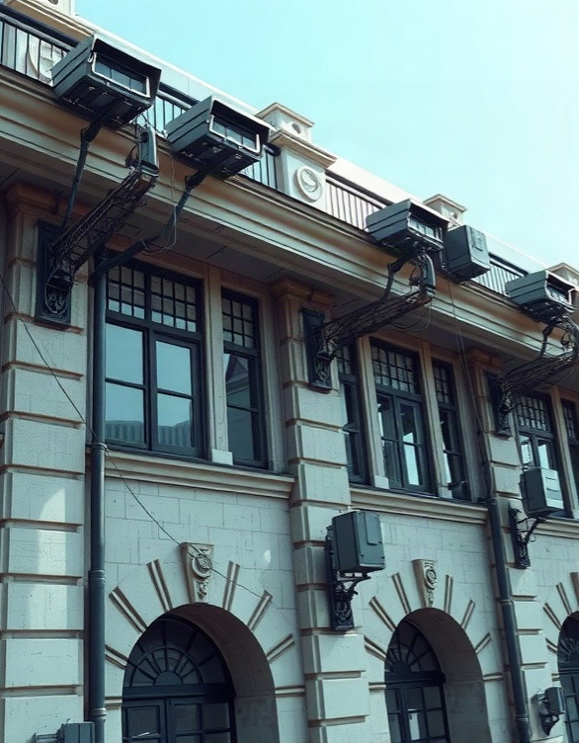
Критика традиционных институтов
В работах Мишеля Фуко традиционная власть и её институты, такие как государство и церковь, представлены как механизмы контроля и подавления, основанные на дисциплинарных практиках. По его мнению, эти институты через системы надзора и нормализации формируют индивидуальные и коллективные нормы поведения, ограничивая свободу выбора. Фуко приводит многочисленные исторические примеры, например, изменение методов тюремного заключения в XVIII–XIX веках, когда появились тюрьмы с одиночными камерами и жёстким распорядком дня, что кардинально изменило систему наказаний и контроля над заключёнными.

Slide 10
Примеры дисциплинарных практик
В эпоху Возрождения и Реформации механизмы власти и дисциплинарного воздействия начали меняться: церковь и государство всё чаще прибегали к кодификации норм поведения и созданию институтов надзора.
Например, в XVII веке во Франции по указу Людовика XIV была создана система королевских интендантов, контролировавших местное управление и пресекавших любые проявления неповиновения централизованной власти.
В XVIII веке в пенитенциарной системе появились первые тюрьмы с системой классификации заключённых и регламентацией их жизни, как, например, в Бастилии, где порядок регулировался тюремными правилами, определявшими распорядок дня и трудовые обязанности узников.

Slide 11


Репрезентации власти в современном обществе
В современном обществе власть репрезентируется через разнообразные институциональные формы, среди которых государственные структуры занимают около 60% влияния на общественное мнение.
Социальные медиаплатформы, такие как Facebook и Twitter, обеспечивают дополнительные каналы для формирования общественного мнения, охватывая более 3 миллиардов пользователей по всему миру. Более того, образовательные учреждения и средства массовой информации также играют ключевую роль в создании и поддержании дискурсивных практик, влияющих на общественное сознание.

Slide 12

Влияние Фуко на современные исследования
Мишель Фуко, исследуя механизмы власти и контроля, оказал значительное влияние на современные социальные науки. Его теория «паноптикума» иллюстрирует, как с помощью системы постоянного наблюдения формируются дисциплинарные практики, что нашло отражение в 70% современных институциональных структур, таких как тюрьмы и больницы.
Работы Фуко вдохновили тысячи учёных по всему миру на новые исследования в области власти, знания и социальных практик.

Slide 13
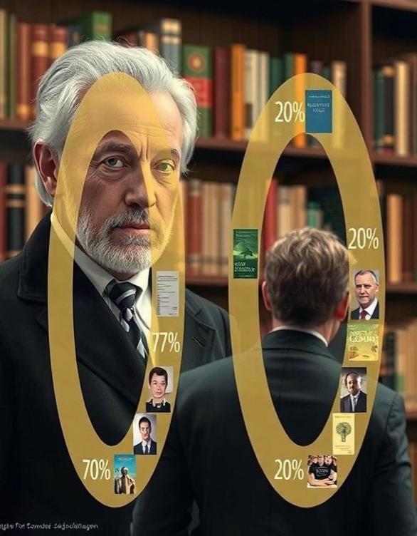
Диаграмма: распространение идей Фуко
Идеи Мишеля Фуко распространяются через разные каналы: университетские круги (35%), философские общества (25%), научные журналы (20%), книги (15%) и интернет-ресурсы (5%).
Основные параметры диаграммы — каналы распространения и их доля в процентах.

Slide 14

Спасибо за внимание!
Спасибо за внимание. В этой презентации мы рассмотрели основные идеи Мишеля Фуко о власти, знании и дисциплинарных практиках, а также их влияние на современное общество. Мы проанализировали, как концепции Фуко помогают понять механизмы власти в институтах и дисциплинарные практики в обществе. Надеемся, что это было полезно и интересно.

